Slide 1
XMI Translation
主講人:劉邦渝
時間:03.01.16

Slide 2
Reference
XMI Specification v1.2, http://www.omg.org/technology/documents/formal/xmi.htm
Mastering XMI Java Programming with XMI, XML and UML.

Slide 3
Outline
Introduction
PDA file format
Tag Translation
Use XMI Framework
Future Work

Slide 4
Introduction

Slide 5
Introduction¹
XMI主要的目的是使在不同的環境的modeling tools (based on OMG-UML)和metadata容器(repository, based on OMG-MOF)之間能夠簡單地作資料交換的動作。XMI主要是整合了三個工業的標準：
XML – eXtensible Markup Language, W3C standard
UML – Unified Modeling Language, OMG modeling standard
MOF – Meta Object Facility, OMG metamodeling and metadata repository standard
利用這項技術可以使得分散的系統開發者可以在internet上分享物件模型(object model)和其他metadata。

Slide 6
Introduction²
以XML用來表達world-wide web上結構化的資訊已獲的廣泛的接受，XMI結合這項優點使得以non-CORBA為基礎的工具之間可以交換metadata。

Slide 7
PDA File Format

Slide 8
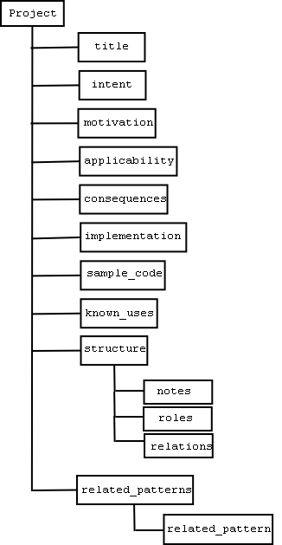

Slide 9
說明文件
意圖(intent)
動機(motivation)
應用(applicability)
結果(consequences)
實作(implementation)
使用案例 (known_uses)
參予角色(participants)

Slide 10
結構圖
用來把pattern用圖形表現出來
利用類似UML的繪製方式呈現，設計標籤來定義圖形中的各個元素(role及relation)，並利用標籤的屬性來定義位置及大小。

Slide 11
設計(Project)的文件結構分析
類似pattern的設計，差別在於project中必須加入程式設計師套用pattern的結果，紀錄套用的所有pattern其中包含如下：
套用pattern的名稱
套用pattern的原因
套用pattern的順序
針對所有結構圖中的類別、關聯和繼承關係，紀錄與pattern中的角色和關聯之間的關係(class在設計中所扮演的role，以及pattern中關聯的對應關係)

Slide 12
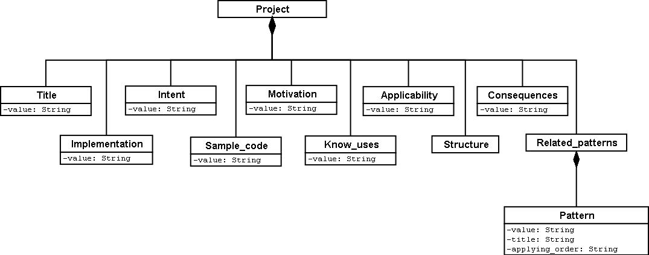
Project

Slide 13
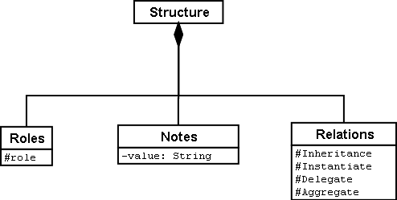
Structure

Slide 14
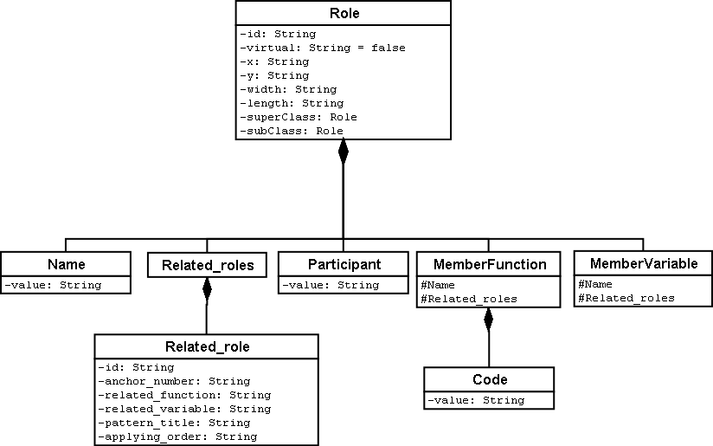
Roles

Slide 15
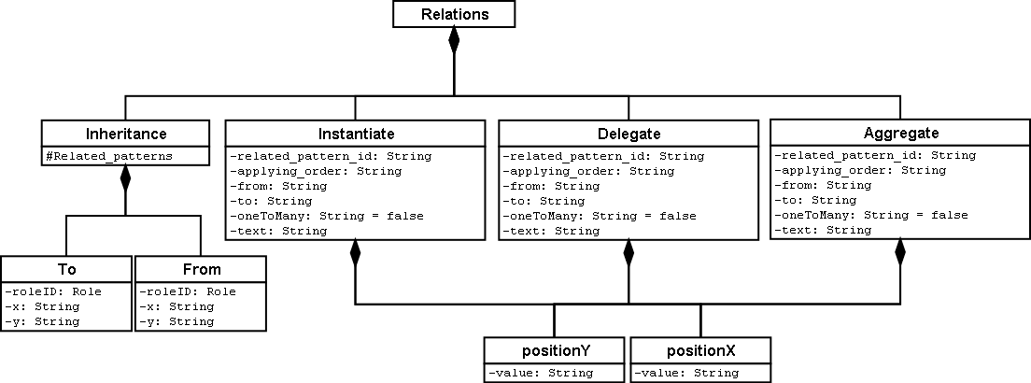
Relations

Slide 16
Tag Translation

Slide 17
Project¹
XMI主要的內容都是存在<XMI.content>...</XMI.content>這個區間裡，依PDA原先TAG的定義來看，它是由<project>...</project>來包含所有project的元素，在XMI裡的UML DTD定義裡有個類別可包含所有的類別的TAG，就是<UML:Model>。所以我們可以使用這個TAG來當做我們的TOP元素。

Slide 18
Project²
在PDA中的<project>裡又包含了一些元素資訊，如title、intent、motivation、applicability、consequences、implementation、sample_code和know_uses等元素，利用PCDATA來紀錄project的相關資訊，這些是在UML的XMI DTD中沒有定義的地方，所以在這裡就使用一項UML裡的extension機制，TaggedValue，依XMI之UML DTD的定義在<UML:Model>裡可以出現<UML:ModelElement.taggedValue>，而這個TAG裡包含<UML:TaggedValue>，它可以用來表現一個tag和其所帶的value(有兩種方式呈現，一種是用屬性的方式，另一種是用元素的方式)。

Slide 19
Project³
在<project>中有兩個較特殊的ELEMENT，<related_patterns>、<structure>，<related_patterns>是用來描述整個project中pattern的資訊，其下可以包含多個<pattern>這個TAG的資訊，這個pattern相關定義可以用Stereotype的相關標籤來定義。

Slide 20
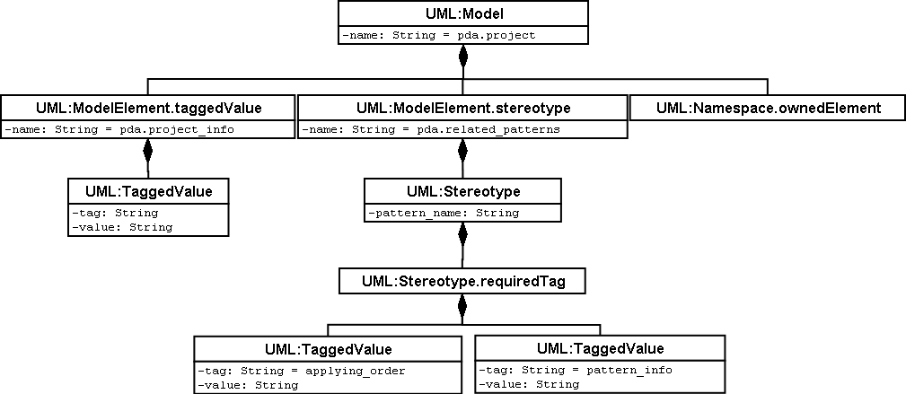
Project轉換後的圖例

Slide 21
Structure
PDA中這個部分可以包含三各主要的TAG：notes、roles、relations。在這裡我利用UML:Namespace.ownedElement這個TAG來包含我們MODEL裡面主要的物件(Node、Inhertance、Delegate、Instantiate、Aggregate)。在裡面notes用XMI裡的Documentation來代表(使用short description)，roles就直接以多個UML:Class所取代，relations就以UML:Generalization(Inheritance)、UML:Dependdency(Instantiation and Delegate)、UML:Association(Aggregate)來代表。

Slide 22
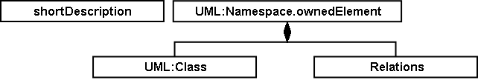
Structure轉換後的圖例

Slide 23
Roles¹
我們直接省略掉<roles>這個標籤，直接定義<role>，使用<UML:Class>這個標籤，詳細說明分成數個部分。

Slide 24
Roles²
<role>以<UML:Class>取代，相關屬性對應如右：
這裡亦把<name>這個標籤轉成<UML:Class>裡的屬性值name。
id | xmi.id (String)
virtual | isAbstract (true or false)
x | <XMI.extension>
y | <XMI.extension>
width | <XMI.extension>
length | <XMI.extension>
superClass | generalization (IDREF)
subClass | specialization (IDREF)

Slide 25
Roles³
<related_roles>就仿照<related_patterns>的方式定義，其中多個屬性值就變成<UML:TaggedValue tag=”...” value=”...”>來代表。
<participant>也是用擴充機制TaggedValue來包含在Class之下。
<memberFunction>跟<memberVariable>這兩個則是根據XMI之UML DTD之下的定義被包含在<UML:Classifier.feature>裡面，分別是<UML:Operation>和<UML:Attribute>，而他們的name也是轉成屬性質的name，而memberFunction之下的Code亦是用TaggrdValue來處理。

Slide 26
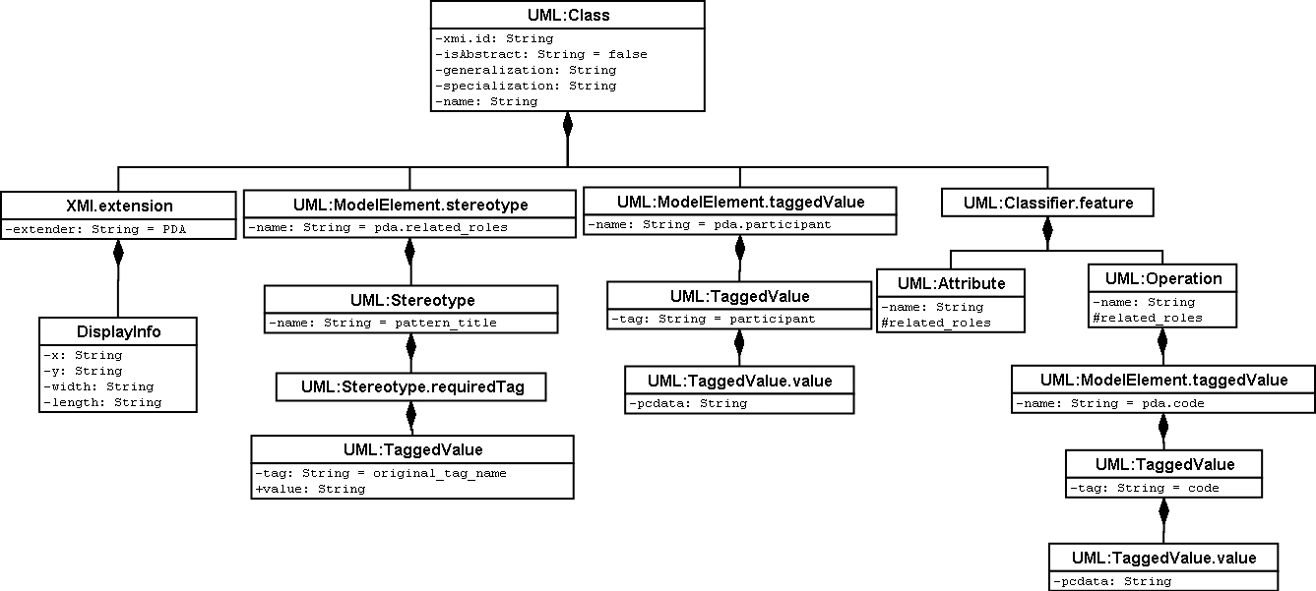
Roles轉換後的圖例

Slide 27
Relations
Relation共分成四種：Inheritance、Instantiate、Delegate、Aggregate，分別利用UML:Generalization、UML:Dependency(Instantiate、Delegate)和UML:Association來替代，除了Inheritance的屬性有一部分需要用XMI.extension代替外，其他三種的屬性可用UML:ModelElement.taggedValue來增加上去。

Slide 28
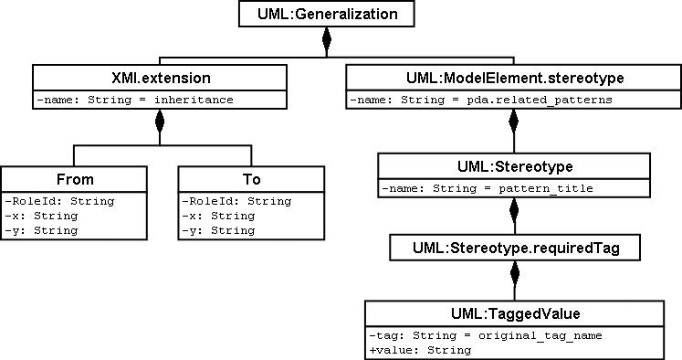
Inheritance轉換後的圖例

Slide 29
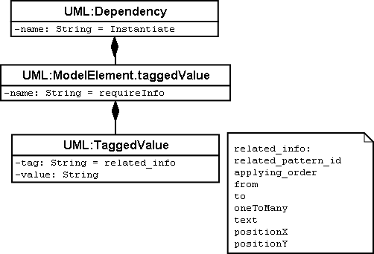
Instantiate轉換後的圖例

Slide 30
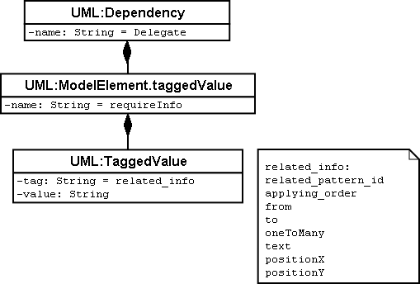
Delegate轉換後的圖例

Slide 31
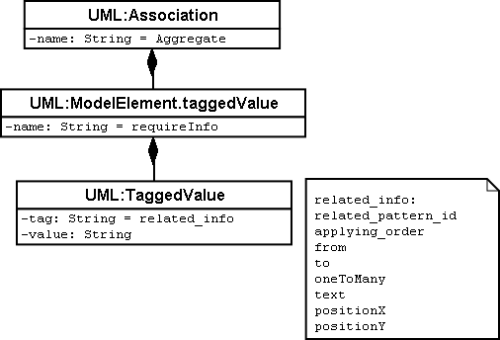
Aggregate轉換後的圖例

Slide 32
Use XMI Framework

Slide 33
Using the XMI Framework
XMI Framework provides interfaces that enable you to work with XMI documents.
The purpose of XMI Framework to help you learn about XMI and begin to use XMI without being an XMI expert.

Slide 34
Implementation Steps
轉換Java物件為XMIObject
利用XMIFile把XMIObject寫入檔案
利用XMIFile來讀取XMI檔案

Slide 35
Future Work

Slide 36
為PDA加入繪製Sequence Diagram的功能
加入Animation

Slide 37
The End

